Slide 1
长治国家高新技术产业开发区
土地招商图册
2026年7月

Slide 2
目录
1、前言
2、园区概况
3、收储土地情况
4、宗地情况

Slide 3
前言
长治高新区优质国有建设用地集中招商推介公告
智汇太行，兴业高新；沃土留金，诚邀共赢。
长治高新区作为国家级高新技术产业开发区、全省碳达峰试点园区与首批绿电园区，立足主城融城核心区位，聚力电子信息、新能源、高端装备制造、生物医药四大百亿级产业集群，坐拥高铁通达、机场毗邻、高速纵横的立体交通，齐备标准园区、绿电供给、商住配套的产业条件，是晋东南承接产业转移、布局实业项目的核心投资高地。
为破解土地招商信息分散、供需对接滞后、审批流程繁琐等难题，我区全面推行以地招商、精准供地、专班代办全链条服务模式，统筹归集工业、科创、仓储、商住等各类优质存量建设用地，系统梳理区位禀赋、规划指标、配套条件、产业承载等全维度信息，集中对外开展招商推介。
本次推介地块均为成熟存量净地，区位优势清晰，产业配套完善，政策导向明确，便于企业按需筛选比对，精准匹配项目用地，打通 “项目等地、地待项目” 供需错配堵点。我区全面落实“拿地即开工”保障机制，实行项目全流程专人专班服务，简化用地报批流程，全程代办立项、规划、施工等手续，让企业省心投资、安心建设。
沃土兴百业，高新启新篇。长治高新区将以充足土地供给夯实落地之基、以惠企产业政策厚植兴业之壤、以高效政务服务护航发展之路。诚邀全国龙头企业、科创团队、实业客商莅临实地踏勘、洽谈合作，携手深耕晋东南，共绘高质量发展崭新蓝图！

Slide 4
长治国家高新技术产业开发区园区概况
科技工业园是长治高新区的核心园区，起步区面积7.53平方公里。主导产业为：高端装备制造、生物医药与大健康、电子信息、现代三产服务业。现有企业9000余。
漳泽工业园规划面积15.89平方公里。经过近年来的发展，漳泽工业园基本实现了道路、供水、排水、供电、供热及通讯等“九通一平”，产业涵盖了光伏发电、先进装备制造、生物制药等多个领域，园内入驻企业28家。
翟店工业园规划起步区面积11.98平方公里。园区主导产业为智能制造、电子信息、建筑材料等，现有企业400余。
老顶山园区规划起步区15.24平方公里。主导产业为生物医药、装备制造、汽贸汽配，现有企业2000余。

Slide 5
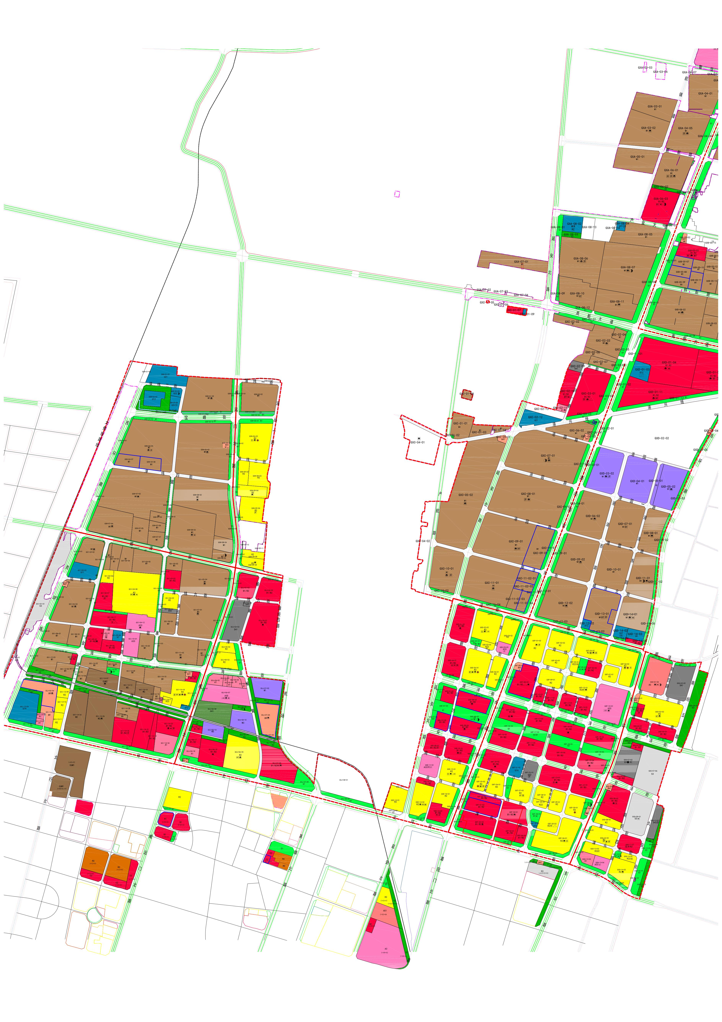
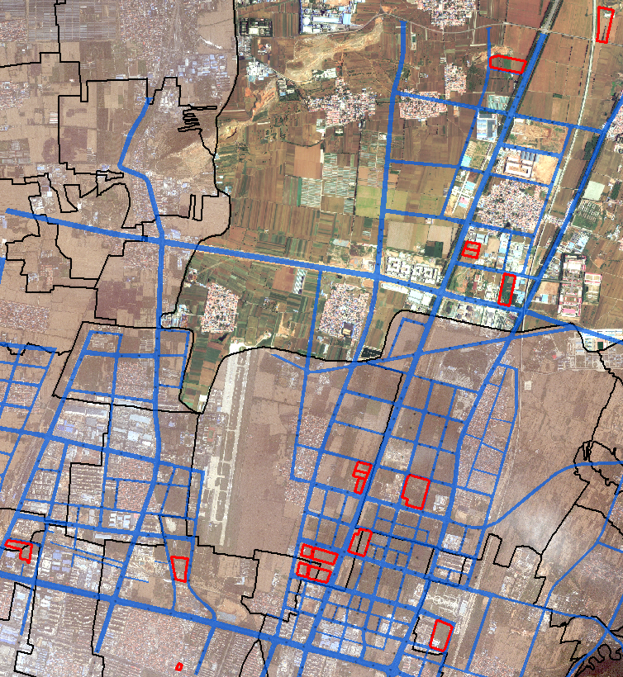
长治国家高新技术产业开发区收储土地情况
影
像
图
规
划
图

Slide 6
长治国家高新技术产业开发区收储土地情况
长治国家高新技术产业开发区收储土地共涉及18宗地，面积为71.2974公顷（合1069.46亩）。其中：商业用地面积21.9910公顷（合329.87亩），工业用地30.1402公顷（合452.1083亩），其他服务设施用地4.7851公顷（合71.78亩），高等院校用地6.6681公顷（合100.02亩），交通枢纽用地7.7130公顷（合115.70亩）。
翟店工业园区涉及5宗地面积为21.858公顷（合327.86亩），其中：工业用地面积15.1899公顷（合227.84亩），高等院校用地6.6681公顷（合100.02亩） 。
老顶山物流园区涉及10宗地面积为39.9941公顷（合599.92亩）。其中：商业用地面积17.3308公顷（合259.97亩），工业用地14.9503公顷（合224.26亩），交通枢纽用地7.7130公顷（合115.70亩）。
漳泽工业园区涉及2宗地面积为9.0979公顷（合36.47亩）。其中：商业用地面积4.3128公顷（合64.69亩），其他服务设施用地4.7851公顷（合71.78亩）。
科技园区涉及1宗地面积为0.3474公顷（合5.21亩），全部为商业用地。

Slide 7
长治国家高新技术产业开发区收储土地情况统计表
单位：公顷、亩
片区 | 序号 | 规划编号 | 用途 | 位置 | 面积（净地块） | 面积（亩） | 备注
翟店工业园区 | 1 | GXB-05-07 | 工业用地 | 羌城村 | 1.6403 | 24.60 | 长治高新区2019年第二批次建设用地
 | 2 | GXB-05-08 | 工业用地 | 羌城村 | 1.7316 | 25.97 | 长治高新区2019年第二批次建设用地
 | 3 | GXA-01-01 | 高等院校用地 | 小天贡村 | 6.6681 | 100.02 | 长治高新区2023年第八批次建设用地
 | 4 | GXN-01-02、GXN-01-03 | 工业用地 | 翟店村 | 6.082 | 91.23 | 长治高新区2023年第一批次建设用地
 | 5 | GXB-08-04 | 工业用地 | 羌城村 | 5.736 | 86.04 | 长治高新区2023年第五批次建设用地
小计 |  |  |  |  | 21.858 | 327.86
老顶山物流园区 | 6 | GXG-09-01 | 交通枢纽用地 | 嶂头村 | 7.7130 | 115.70 | 长治高新区2023年第二批次建设用地
 | 7 | GXC-11-02-01 | 工业用地 | 王村 | 2 | 30.00 | 长治高新区2020年第三批次增减挂钩项目
 | 8 | GXC-11-02-02 | 工业用地 | 王村 | 1.3334 | 20.00 | 长治高新区2020年第三批次增减挂钩项目
 | 9 | GXC-11-02-03 | 工业用地 | 王村 | 1.5537 | 23.31 | 长治高新区2020年第三批次增减挂钩项目
 | 10 | GXD-13-01 | 工业用地 | 南垂村 | 10.0632 | 150.95 | 长治高新区2022年第三批次建设用地
 | 11 | GXE-07-02 | 商业用地 | 王村 | 1.7331 | 26.00 | 长治高新区2018年第二批次建设用地 长治高新区2021年第一批次增减挂钩项目
 | 12 | GXE-07-05 | 商业用地 | 赵凹 | 1.9306 | 28.96 | 长治高新区2018年第二批次建设用地 长治高新区2021年第一批次增减挂钩项目
 | 13 | GXE-08-02 | 商业用地 | 王村 | 4.0498 | 60.75 | 长治高新区2018年第二批次建设用地
 | 14 | GXE-08-04 | 商业用地 | 王村 | 4.0193 | 60.29 | 长治高新区2018年第二批次建设用地
 | 15 | GXF-08-03 | 商业用地 | 王村、关村 | 5.598 | 83.97 | 长治高新区2020年第三批次增减挂钩项目
小计 |  |  |  |  | 39.9941 | 599.92
漳泽工业园区 | 16 | GXI-13-02 | 商业用地 | 大辛庄村、关杜庄村 | 4.3128 | 64.69 | 长治高新区2021年第五批次建设用地
 | 17 | GXJ-06-04 | 其他服务设施用地 | 鹿家庄村 | 4.7851 | 71.78 | 长治高新区2023年第二批次建设用地
小计 |  |  |  |  | 9.0979 | 136.47
科技园区 | 18 | B-13-04-01 | 商业用地 | 鹿家庄村 | 0.3474 | 5.21 | 长治高新区2021年第一批次建设用地
小计 |  |  |  |  | 0.3474 | 5.21
合计 |  |  |  |  | 71.2974 | 1069.46

Slide 8
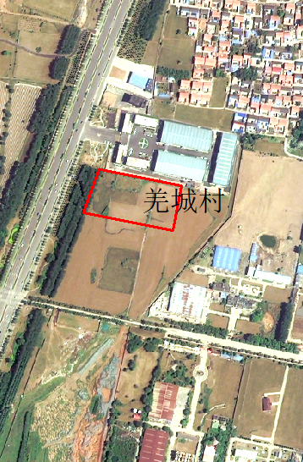
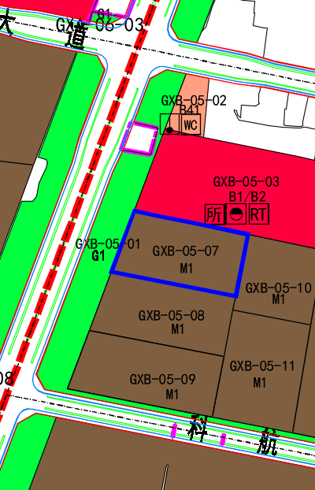
长治国家高新技术产业开发区（翟店园区）
1.GXB-05-07
1、基本情况： 位于翟店街道羌城村，产业大道南侧，长潞连接线东侧，科航路北侧，地块编号GXB-05-07，面积24.6亩，经山西省人民政府土地审批文件晋政地字〔2020〕46号长治高新区2019年第二批次建设用地批复。
2、规划情况：长规条2023字（14）号，用地性质为工业用地，容积率≥1.0，建筑密度≥30%，建筑高度≤40m，绿地率≤20%。
影像图
规划图

Slide 9
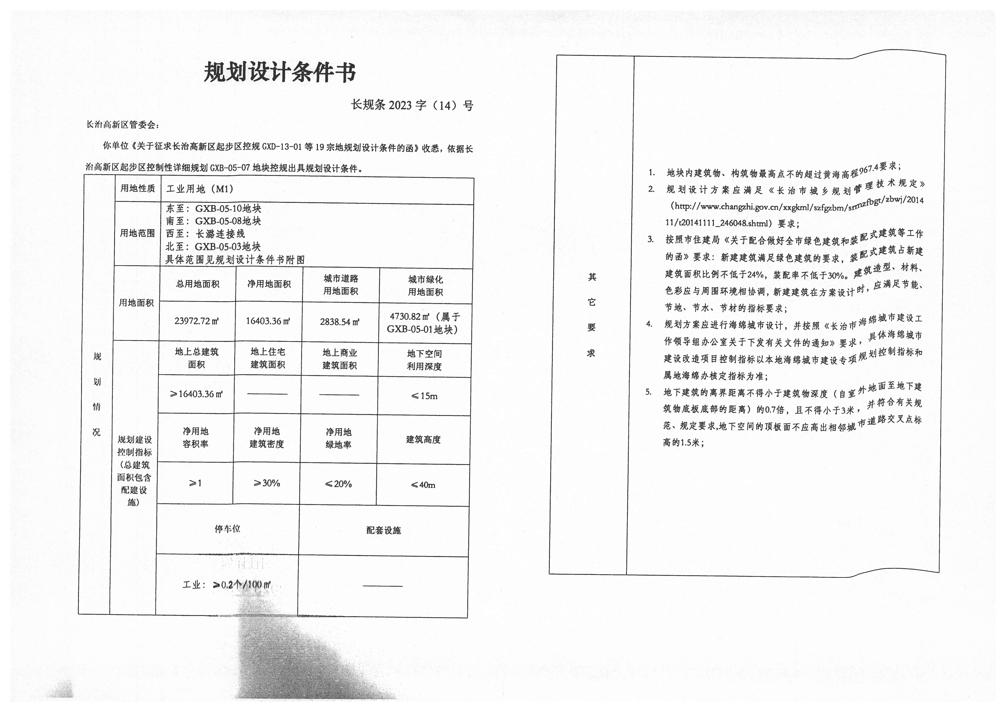
附：GXB-05-07规划设计条件书

Slide 10
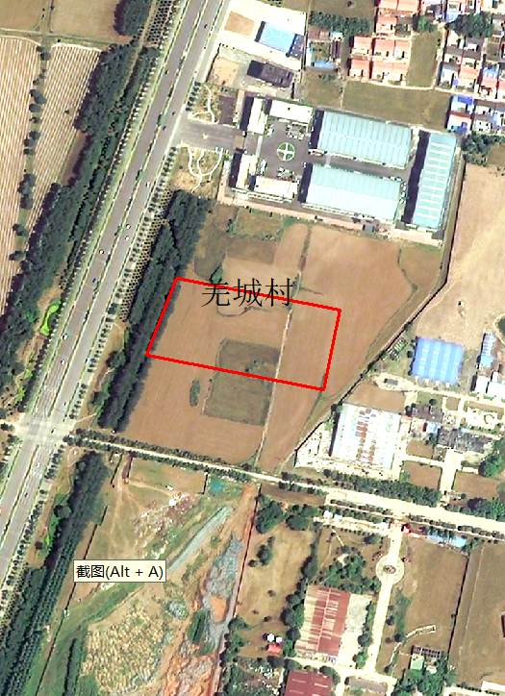
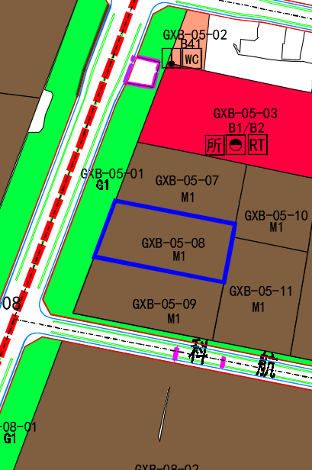
长治国家高新技术产业开发区（翟店园区）
2.GXB-05-08
1、基本情况： 位于翟店街道羌城村，产业大道南侧，长潞连接线东侧，科航路北侧，地块编号GXB-05-08，面积25.97亩，经山西省人民政府土地审批文件晋政地字〔2020〕46号长治高新区2019年第二批次建设用地批复。
2、规划情况：长规条2023字（12）号，用地性质为工业用地，容积率≥1.0，建筑密度≥30%，建筑高度≤40m，绿地率≤20%。
影像图
规划图

Slide 11
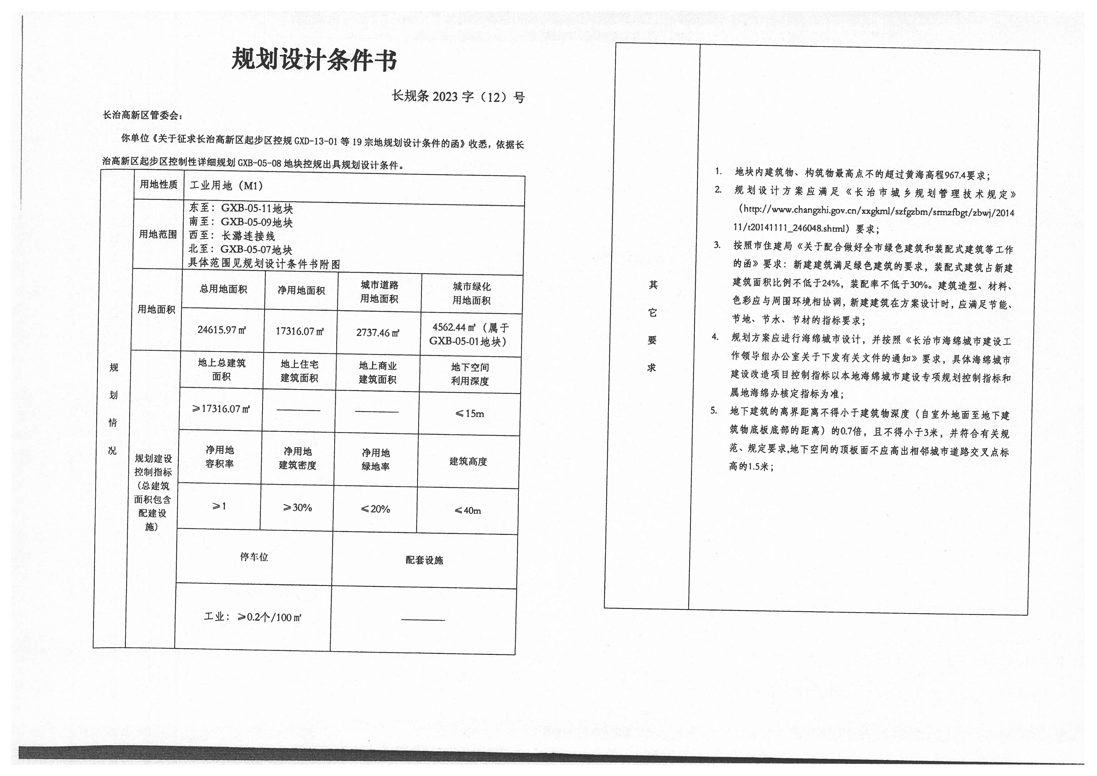
附：GXB-05-08规划设计条件书

Slide 12
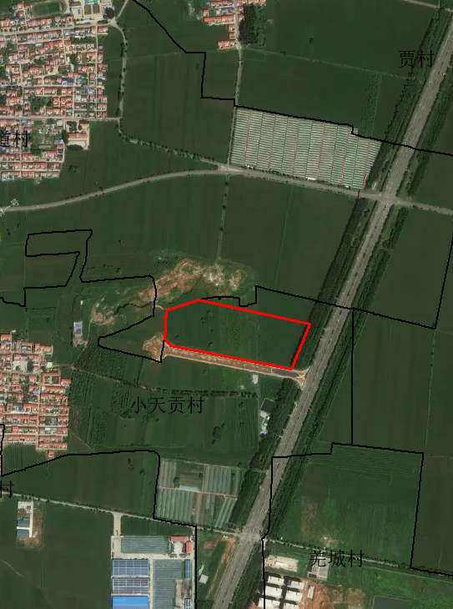
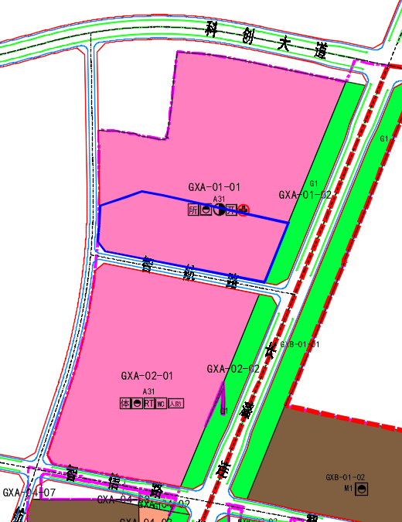
长治国家高新技术产业开发区（翟店园区）
3.GXA-01-01
1、基本情况： 位于翟店街道小天贡村，科创大道南侧，长潞连接线东侧，智航路北侧，地块编号GXA-01-01，面积100.02亩，经山西省人民政府土地审批文件晋政地字〔2024〕38号长治高新区2023年第八批次建设用地批复。
影像图
规划图

Slide 13
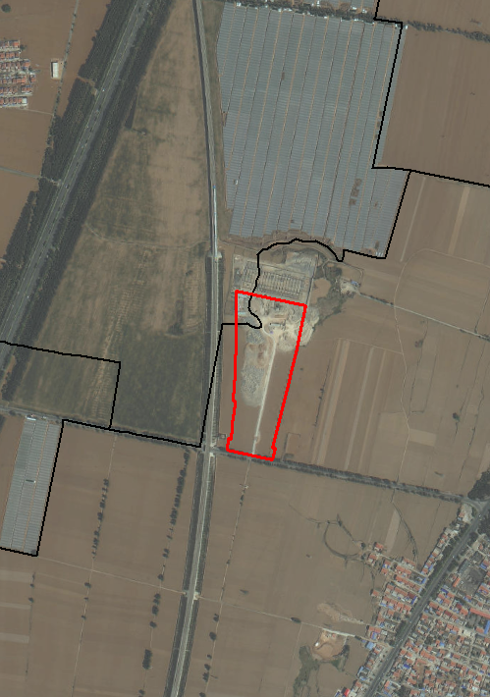
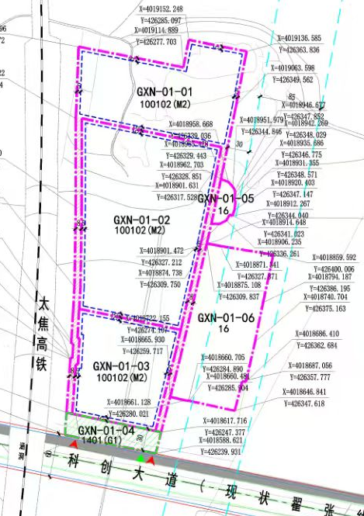
长治国家高新技术产业开发区（翟店园区）
4.GXN-01-02、GXN-01-03
1、基本情况： 位于翟店街道翟店村，规划科创大道北侧高铁线东侧，地块编号GXN-01-02、GXN-01-03，面积91.23亩，经山西省人民政府土地审批文件晋政地字晋政地字【2023】393号长治高新区2023年第一批次建设用地批复。
影像图
规划图

Slide 14
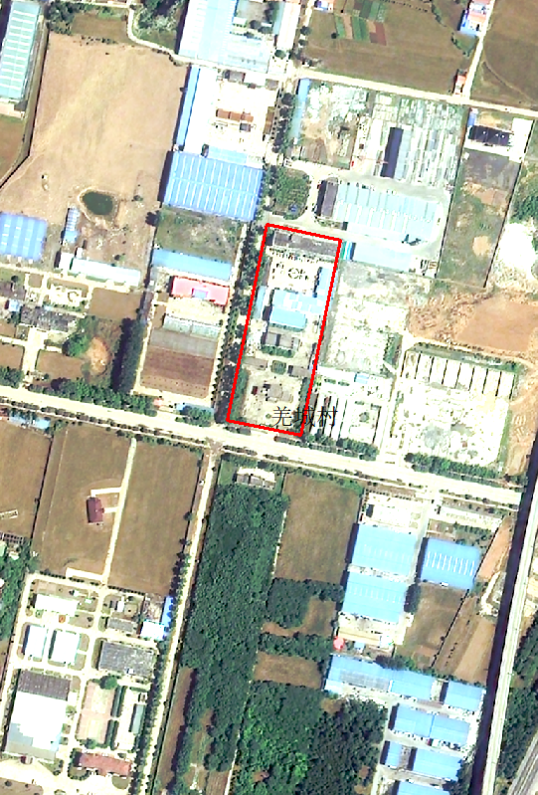
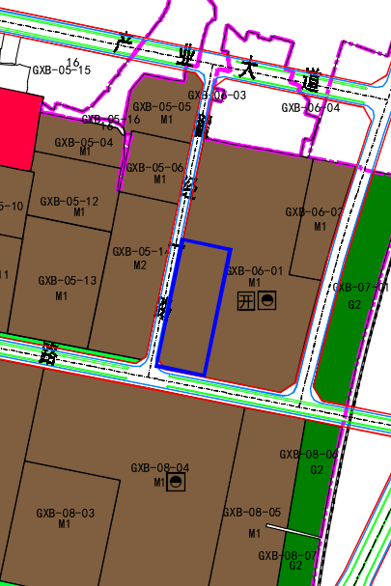
长治国家高新技术产业开发区（翟店园区）
5.GXB-08-04
1、基本情况： 位于翟店街道羌城村，规划科创大道北侧高铁线东侧，地块编号GXB-08-04，面积86.04亩，经山西省人民政府土地审批文件晋政地字〔2024〕297号长治高新区2023年第五批次建设用地批复。
影像图
规划图

Slide 15
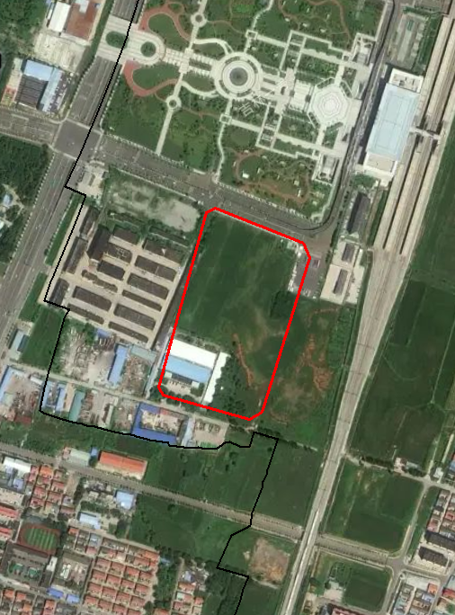
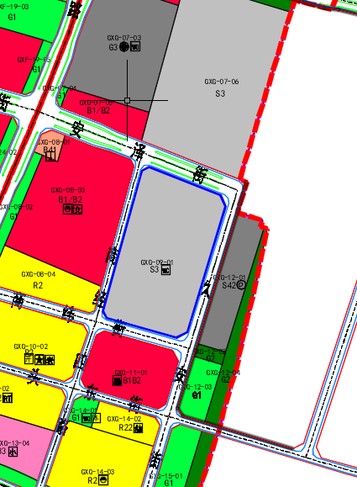
长治国家高新技术产业开发区（老顶山园区）
6.GXG-09-01
1、基本情况：位于老顶山街道嶂头村，高铁东站南侧，规划地块编号GXC-09-02，面积115.70亩,经山西省人民政府土地审批文件晋政地字【2023】513号长治高新区2023年第二批次建设用地批复。
影像图
规划图

Slide 16
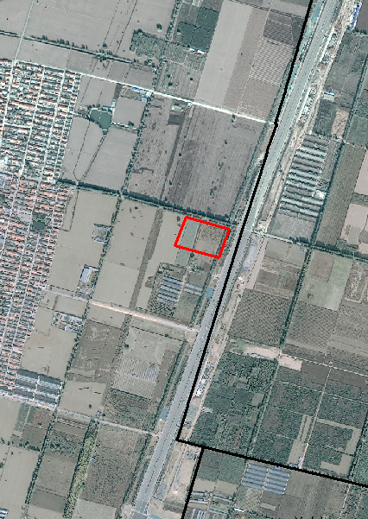
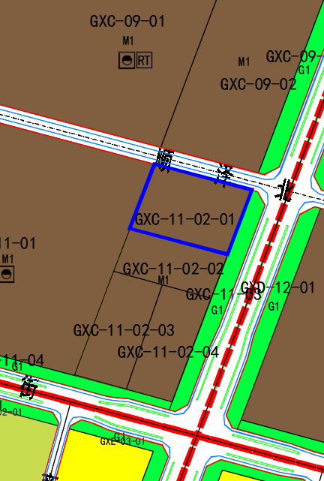
长治国家高新技术产业开发区（老顶山园区）
7.GXC-11-02-01
1、基本情况：位于老顶山街道王村，顺泽街北侧，长潞连接线西侧，顺泽北街南侧，规划地块编号GXC-11-02-01，面积30.00亩，经山西省人民政府土地审批文件晋政地（挂）字〔2023〕10号长治高新区2020年第三批次增减挂钩项目建设用地批复。
2、规划情况：长规条2024字（20）号，用地性质为工业用地，容积率≥1.0，建筑密度≥30%，建筑高度≤40m，绿地率≤20%。
影像图
规划图

Slide 17
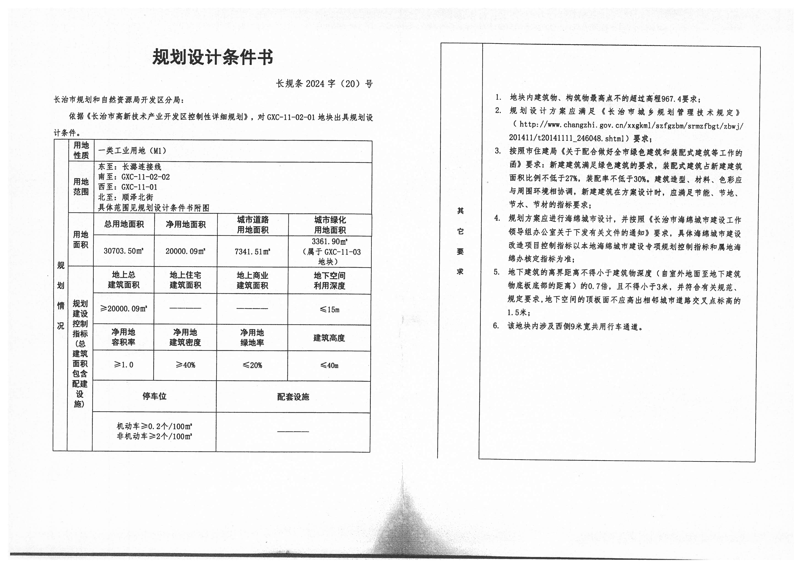
附：GXC-11-02-01规划设计条件书

Slide 18
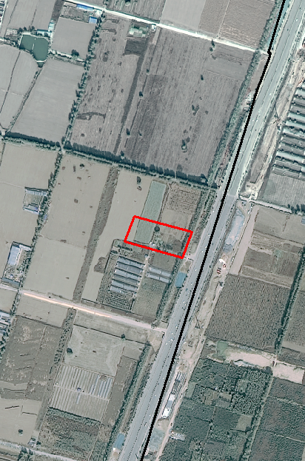
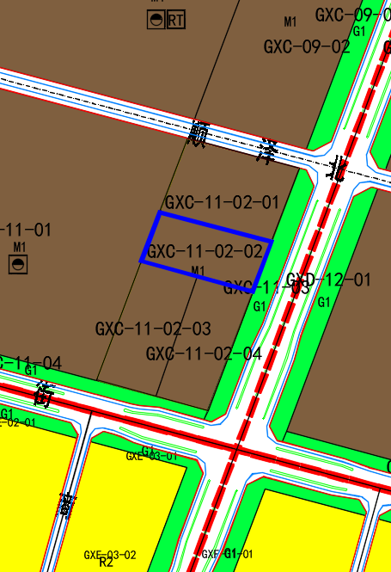
长治国家高新技术产业开发区（老顶山园区）
8.GXC-11-02-02
1、基本情况：位于老顶山街道王村，顺泽街北侧，长潞连接线西侧，顺泽北街南侧，规划地块编号GXC-11-02-02，面积20.00亩，经山西省人民政府土地审批文件晋政地（挂）字〔2023〕10号长治高新区2020年第三批次增减挂钩项目建设用地批复。
2、规划情况：长规条2024字（21）号，用地性质为工业用地，容积率≥1.0，建筑密度≥40%，建筑高度≤40m，绿地率≤20%。
影像图
规划图

Slide 19
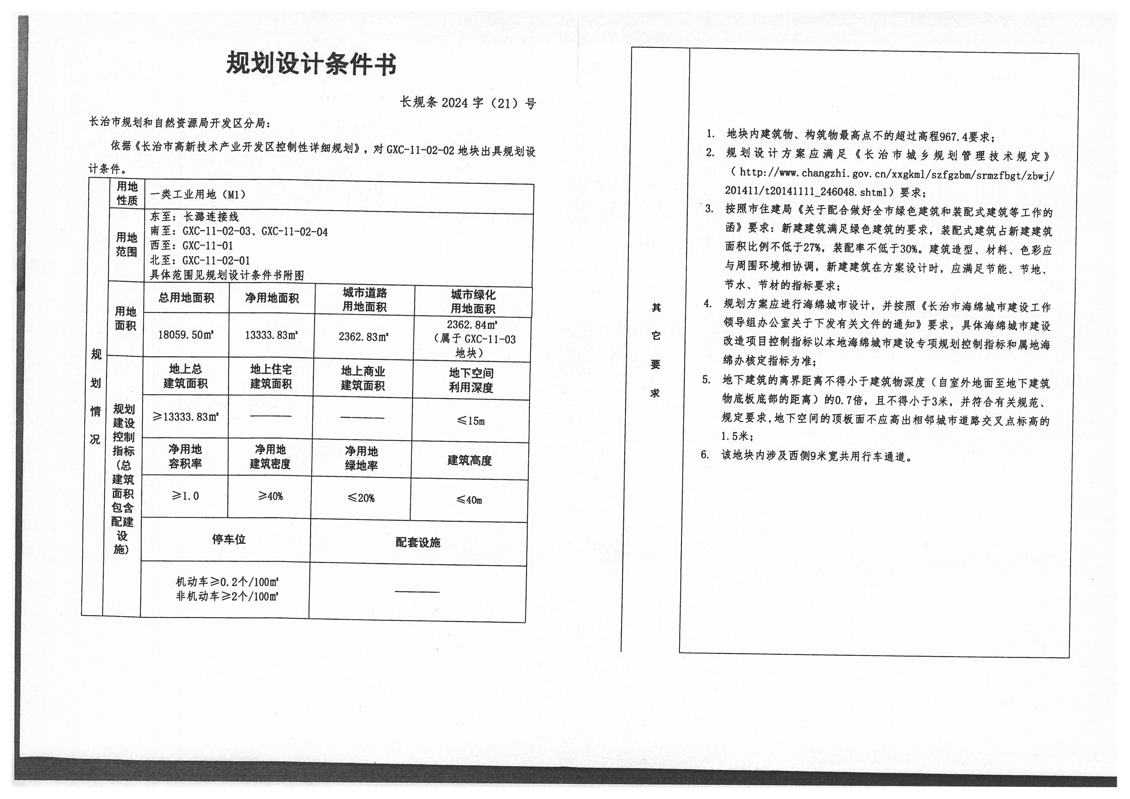
附：GXC-11-02-02规划设计条件书

Slide 20
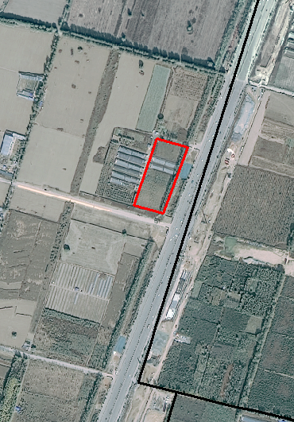
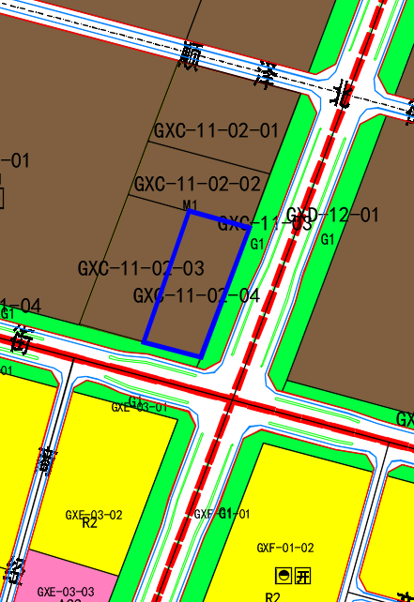
长治国家高新技术产业开发区（老顶山园区）
9.GXC-11-02-04
1、基本情况：位于老顶山街道王村，顺泽街北侧，长潞连接线西侧，顺泽北街南侧，规划地块编号GXC-11-02-04，面积23.31亩，经山西省人民政府土地审批文件晋政地（挂）字〔2023〕10号长治高新区2020年第三批次增减挂钩项目建设用地批复。
2、规划情况：长规条2024字（23）号，用地性质为工业用地，容积率≥1.0，建筑密度≥40%，建筑高度≤40m，绿地率≤20%。
影像图
规划图

Slide 21
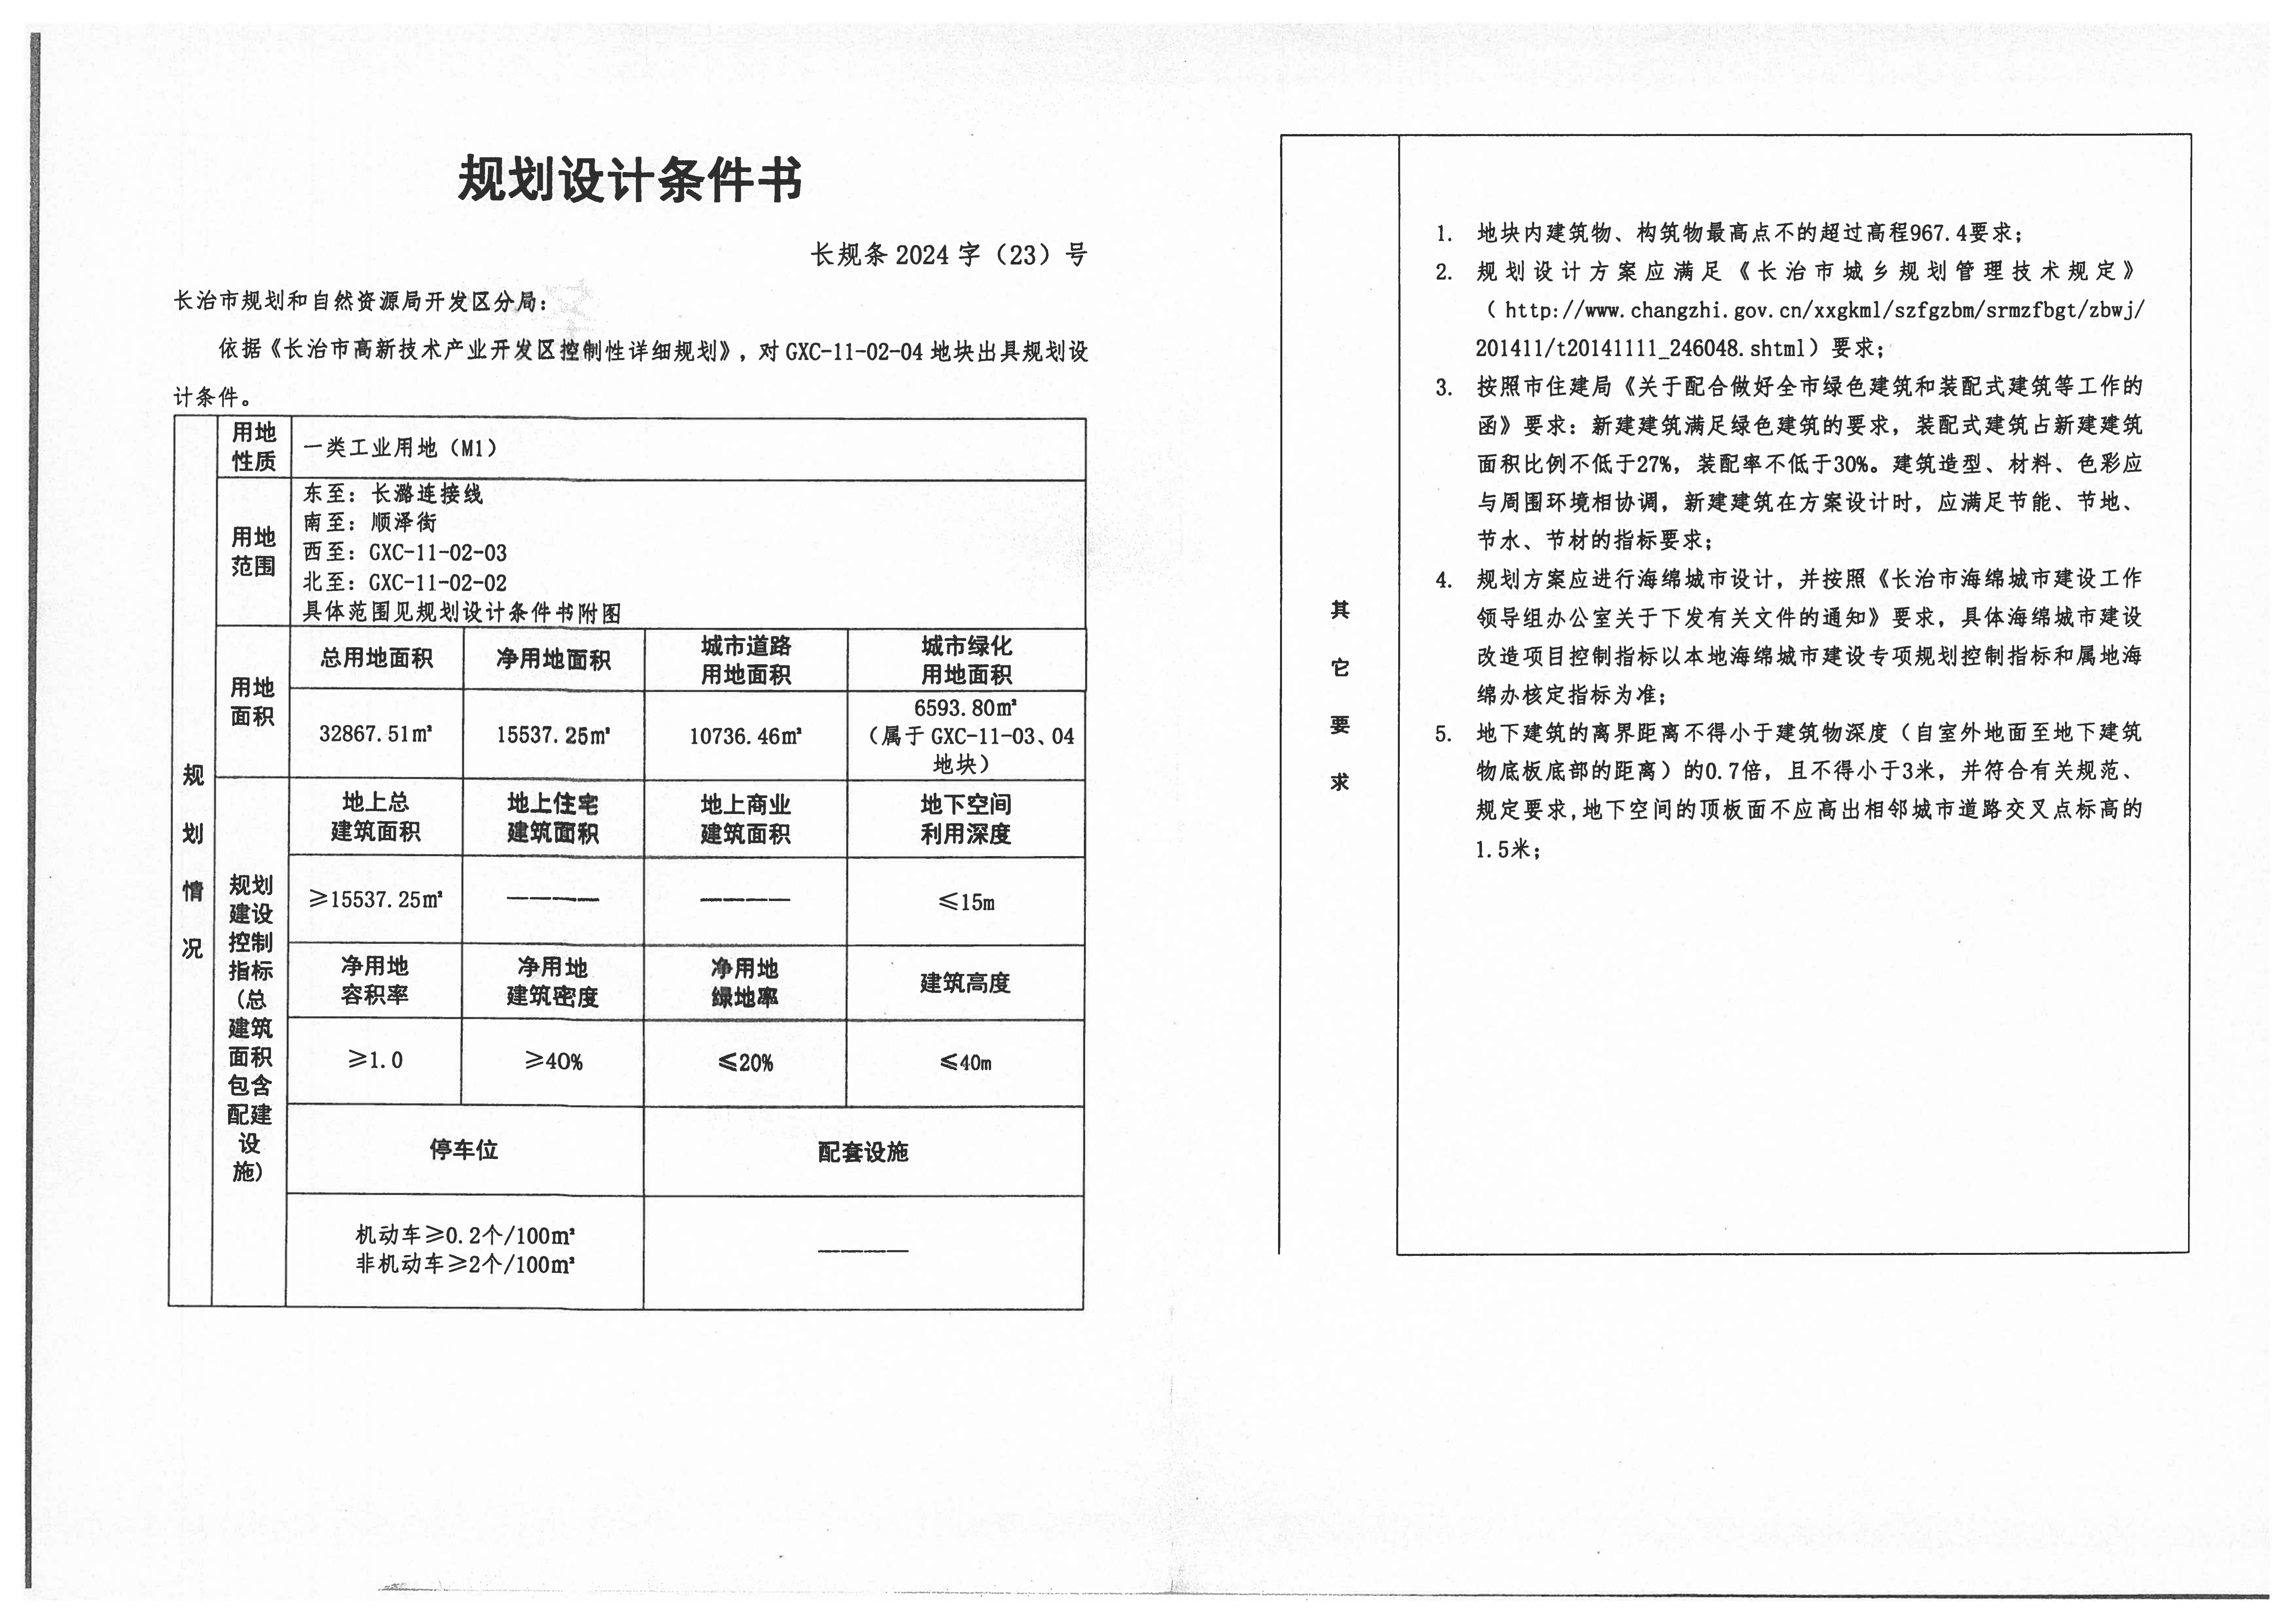
附：GXC-11-02-04规划设计条件书

Slide 22
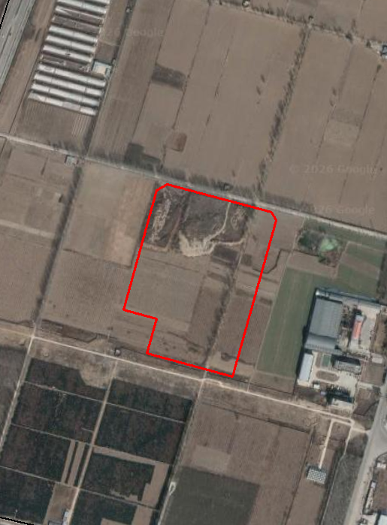
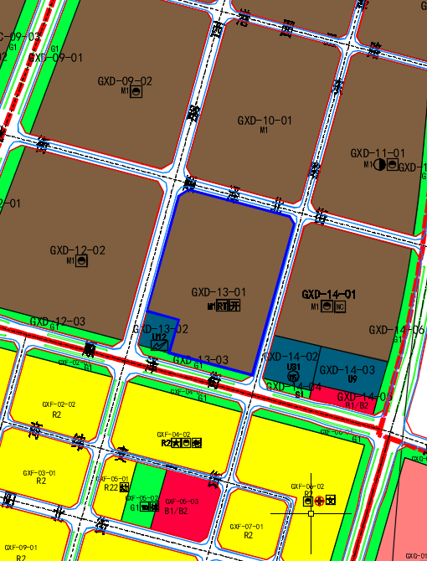
长治国家高新技术产业开发区（老顶山园区）
10.GXD-13-01
1、基本情况：位于老顶山街道南垂村，顺泽街北侧，长潞连接线西侧，顺泽北街南侧，规划地块编号GXD-13-01，面积140.16亩，经山西省人民政府土地审批文件晋政地字〔2023〕225号长治高新区2022年第三批次建设用地批复。
2、规划情况：长规条2023字（6）号，用地性质为工业用地，容积率≥1.0，建筑密度≥30%，建筑高度≤40m，绿地率≤20%。
影像图
规划图

Slide 23
附：GXD-13-01规划设计条件书

Slide 24
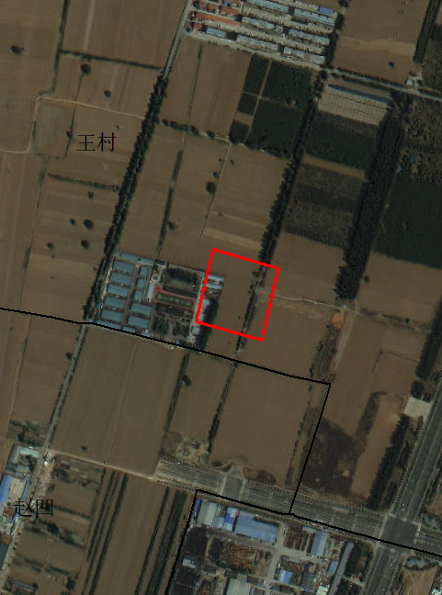
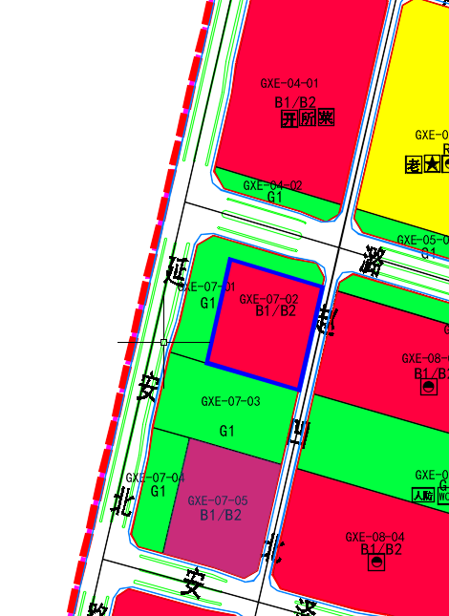
长治国家高新技术产业开发区（老顶山园区）
11.GXE-07-02
1、基本情况：位于老顶山街道王村，延安北路东侧，潞泽街北侧，规划地块编号GXE-07-02，面积26亩，经山西省人民政府土地审批文件晋政地字〔2019〕60号长治高新区2018年第二批次建设用地批复。
影像图
规划图

Slide 25
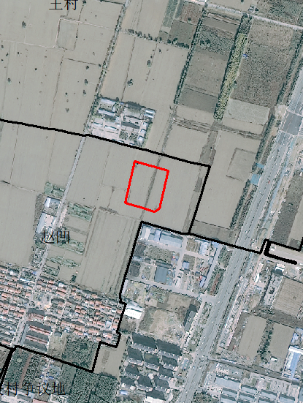
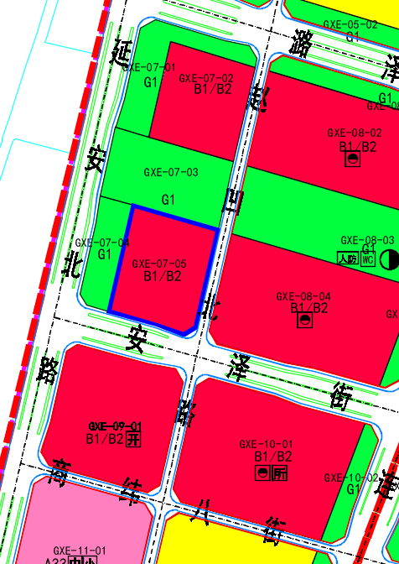
长治国家高新技术产业开发区（老顶山园区）
12.GXE-07-05
1、基本情况： 位于老顶山街道赵凹，安泽街北侧，延安北路东侧，潞泽街南侧，规划地块编号GXE-07-05，面积28.96亩，经山西省人民政府土地审批文件晋政地字〔2019〕60号长治高新区2018年第二批次建设用地批复和晋政地（挂）字〔2024〕11号长治高新区2021年第一批次增减挂钩项目建设用地批复。
2、规划情况：长规条2024字（8）号，用地性质为商业用地，容积率≤2.0，建筑密度≤40%，建筑高度≤40m，绿地率≥25%。
影像图
规划图

Slide 26
附：GXE-07-05规划设计条件书

Slide 27
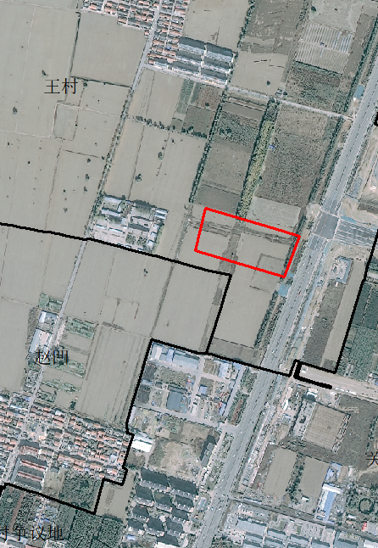
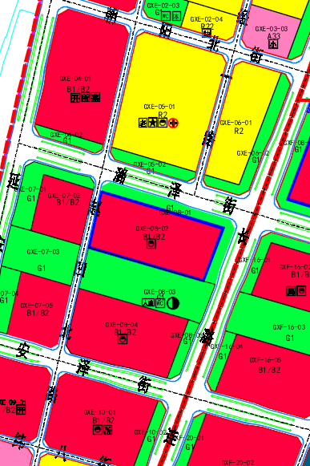
长治国家高新技术产业开发区（老顶山园区）
13.GXE-08-02
1、基本情况： 位于老顶山街道王村，安泽街北侧，赵凹北路东侧，潞泽街南侧，规划地块编号GXE-08-02，面积60.75亩，经山西省人民政府土地审批文件晋政地字〔2019〕60号长治高新区2018年第二批次建设用地批复。
2、规划情况：长规条2023字（16）号，用地性质为商业用地，容积率≤2.0，建筑密度≤40%，建筑高度≤40m，绿地率≥25%。
影像图
规划图

Slide 28
附：GXE-08-02规划设计条件书

Slide 29
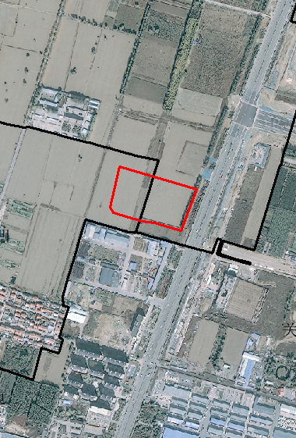
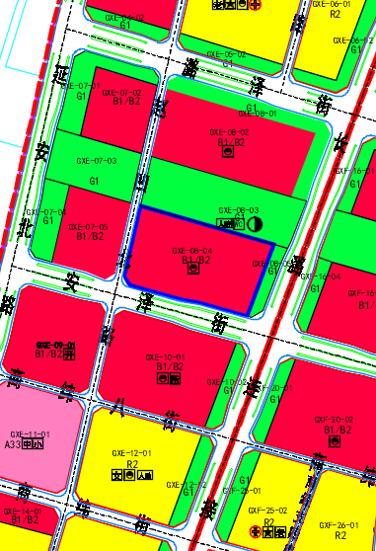
长治国家高新技术产业开发区（老顶山园区）
14.GXE-08-04
1、基本情况： 位于老顶山街道赵凹、王村，安泽街北侧，赵凹北路东侧，潞泽街南侧，规划地块编号GXE-08-04，面积60.29亩，经山西省人民政府土地审批文件晋政地字〔2019〕60号长治高新区2018年第二批次建设用地批复。
2、规划情况：长规条2023字（17）号，用地性质为商业用地，容积率≤2.0，建筑密度≤40%，建筑高度≤40m，绿地率≥25%。
影像图
规划图

Slide 30
附：GXE-08-04规划设计条件书

Slide 31
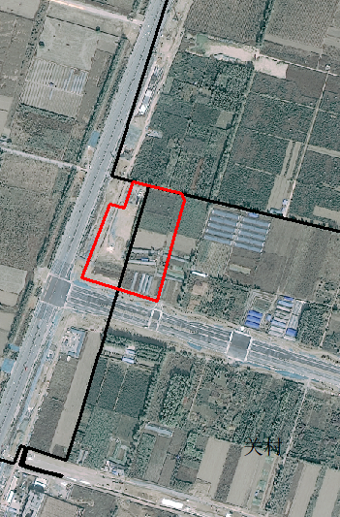
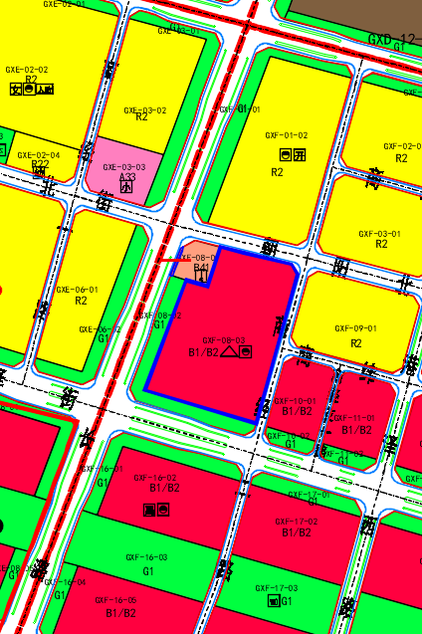
长治国家高新技术产业开发区（老顶山园区）
15.GXF-08-03
1、基本情况：位于老顶山街道王村、关村，朝阳北街南侧，长潞连接线东侧，潞泽街北侧，规划地块编号GXF-08-03，面积83.97亩，长治高新区2020年第三批次增减挂钩项目，用地性质为商业用地。
2、规划情况：容积率≤2.0，建筑密度≤40%，建筑高度≤40m，绿地率≥25%。
影像图
规划图

Slide 32
附：GXF-08-03规划设计条件书

Slide 33
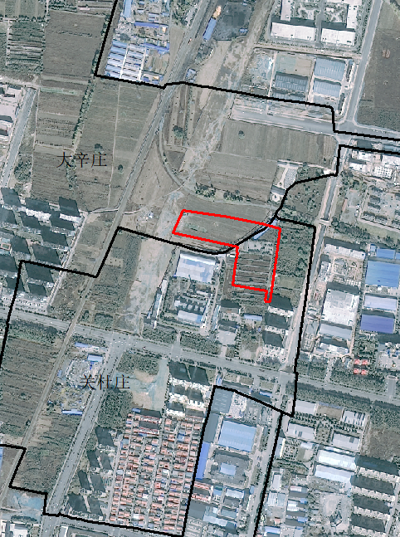
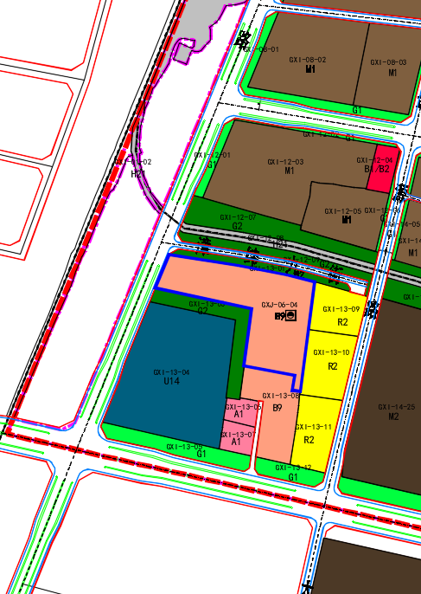
长治国家高新技术产业开发区（漳泽园区）
16.GXJ-06-04
1、基本情况： 位于大辛庄街道大辛庄村、关杜庄村，北环街北侧，金源路西侧，漳纬九街南侧，规划地块编号GXJ-06-04，面积64.69亩，经山西省人民政府土地审批文件晋政地字〔2022〕285号长治高新区2021年第五批次建设用地批复。
2、规划情况：长规条2022字（14）号，用地性质为医疗用地，容积率≤,3.0，建筑密度≤40%，建筑高度≤42m，绿地率≥30%。
影像图
规划图

Slide 34
附：GXJ-06-04规划设计条件书

Slide 35
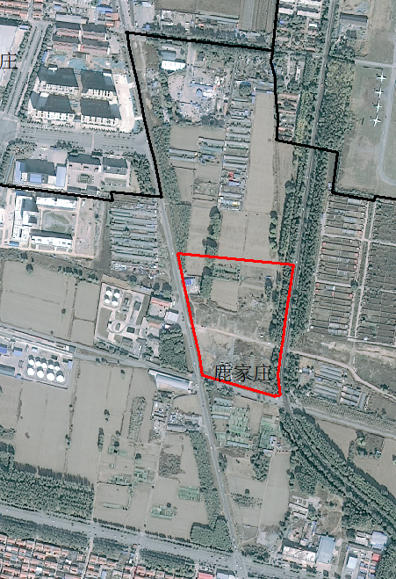
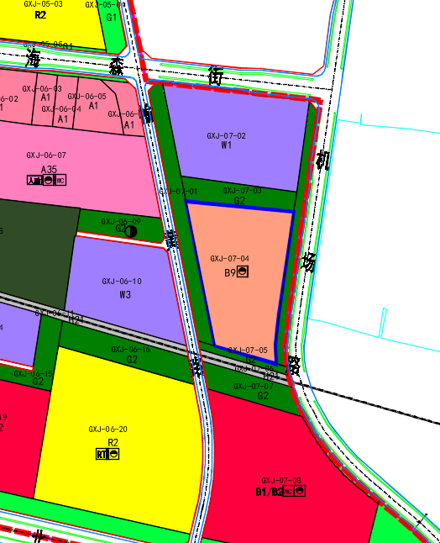
长治国家高新技术产业开发区（漳泽园区）
17.GXJ-07-04
1、基本情况：位于大辛庄街道鹿家庄村，榆黄路北侧，机场路西侧，海森街南侧，规划地块编号GXJ-07-04，面积71.78亩，经山西省人民政府土地审批文件晋政地字〔2023〕513号长治高新区2023年第二批次建设用地批复。
2、规划情况：长规条2023字（36）号，用地性质为其他服务设施用地，容积率≤1.0，建筑密度≤40%，建筑高度≤20m，绿地率≥25%。
影像图
规划图

Slide 36
附：GXJ-07-04规划设计条件书

Slide 37
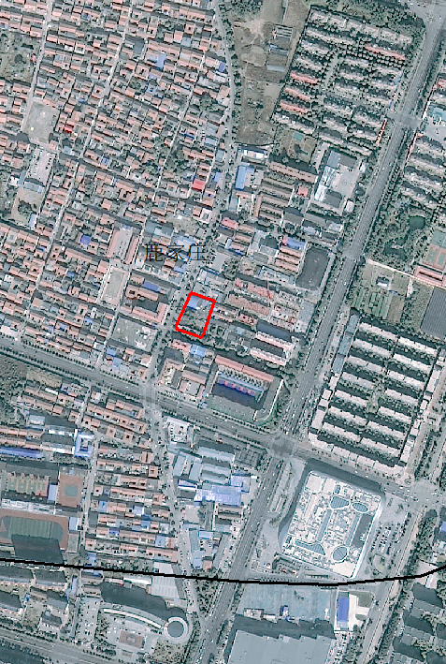
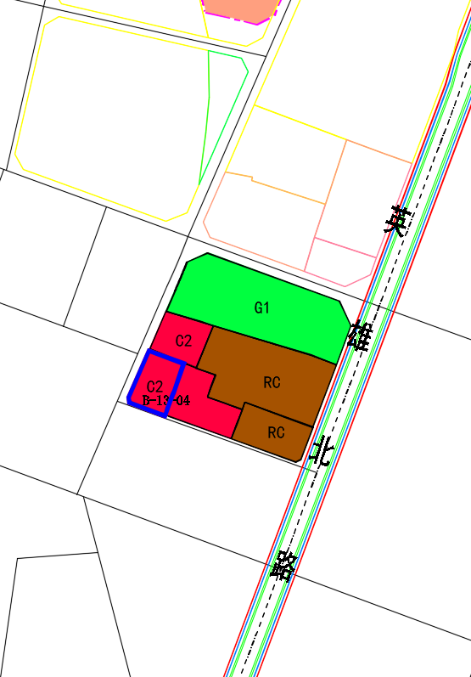
长治国家高新技术产业开发区（科技园区）
18.B-13-04-01
1、基本情况：位于大辛庄街道鹿家庄村，英雄北路路和北二环交叉口，规划地块编号B-13-04-01，面积5.21亩，经山西省人民政府土地审批文件晋政地字〔2021〕338号长治高新区2021年第一批次建设用地批复。
2、规划情况：长规条2023字（2）号，用地性质为商业服务用地，容积率≤2.0，建筑密度≤45%，建筑高度≤18m，绿地率≥25%。
影像图
规划图

Slide 38
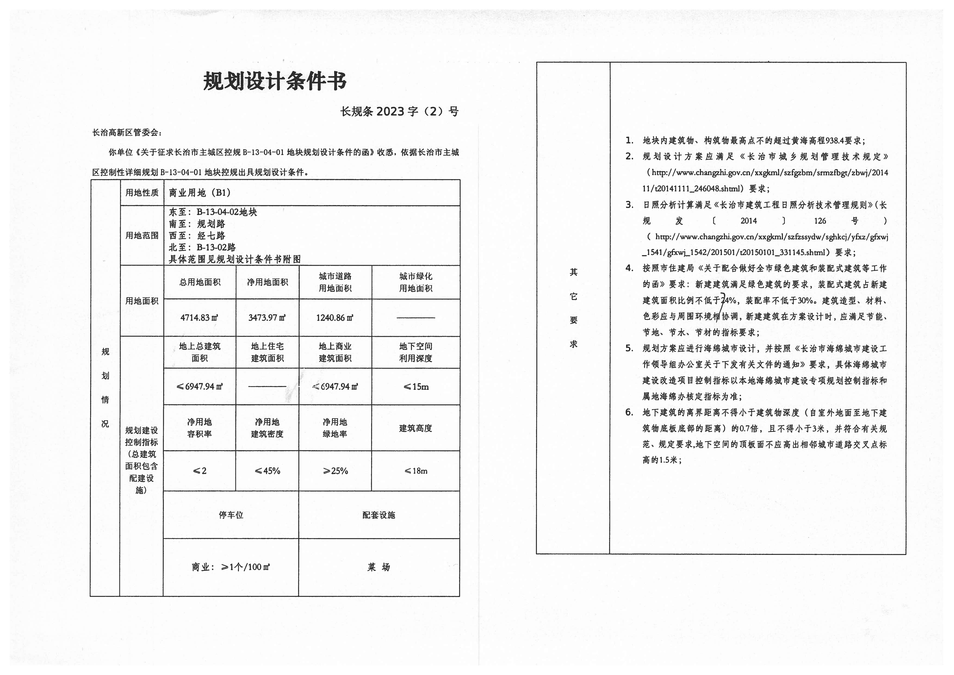
附：B-13-04-01规划设计条件书

